Slide 1

00077
Fair and Efficient Allocation of EU Emission Allowances
DIMOS S. (1), FOTAKIS D. (1), MATHIOUDAKI A. (1) and PAPADOPOULOS K. (1)
1. School of Electrical and Computer Engineering, National Technical University of Athens, Iroon Polytechniou 9, 15780 Athens

Slide 2

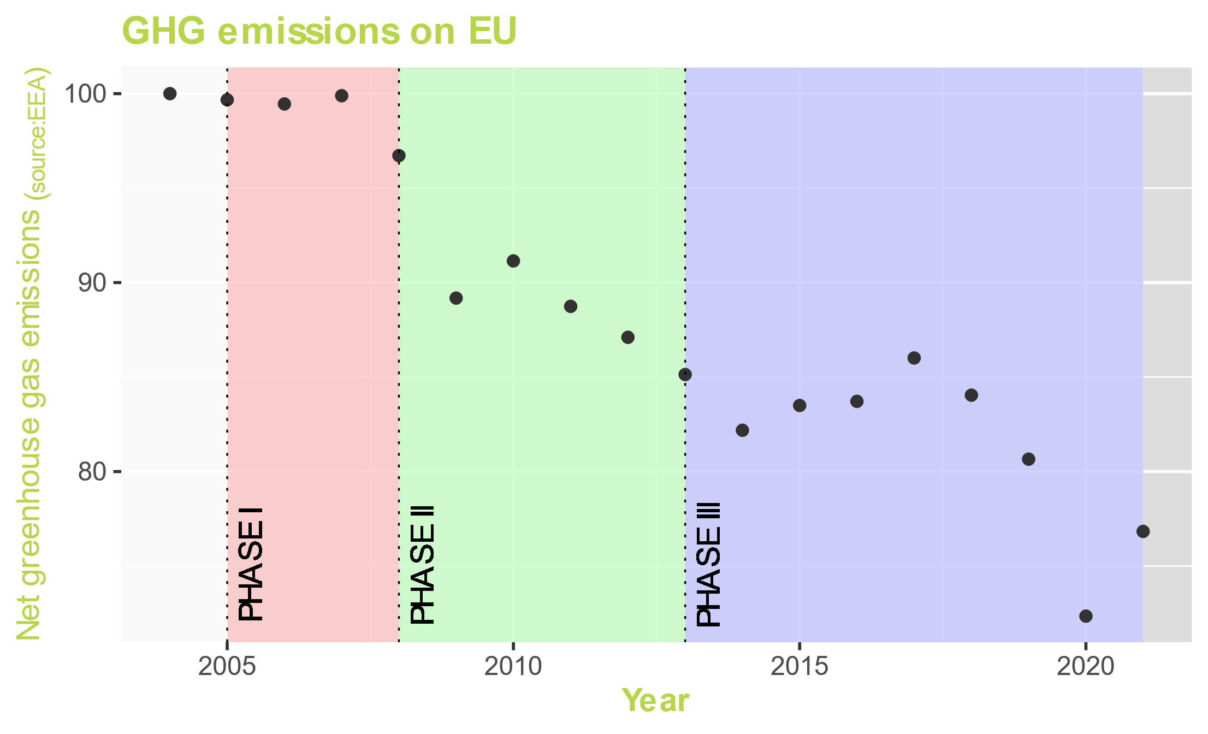
EU Emission Trading System (ETS)
Notes:
I suppose since the topic is Carbon Market that the EU ETS is been well explained before. Should I try to present it again?
The Largest Emission Trading System
CO₂, N₂O and PFCs
Cap on GHG emissions
Linear reduction on emissions of 1.74 to 2.2% every year.
Phases I, II, III, IV
Possible problems?

Slide 3
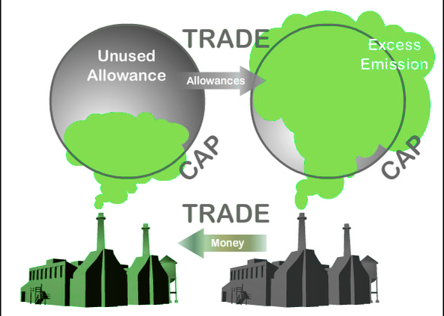
EU Emission Trading System (ETS)
Notes:
I suppose since the topic is Carbon Market that the EU ETS is been well explained before. Should I try to present it again?
The Largest Emission Trading System
CO₂, N₂O and PFCs
Cap on GHG emissions
Linear reduction on emissions of 1.74 to 2.2% every year.
Phases I, II, III, IV
Possible problems?

Slide 4
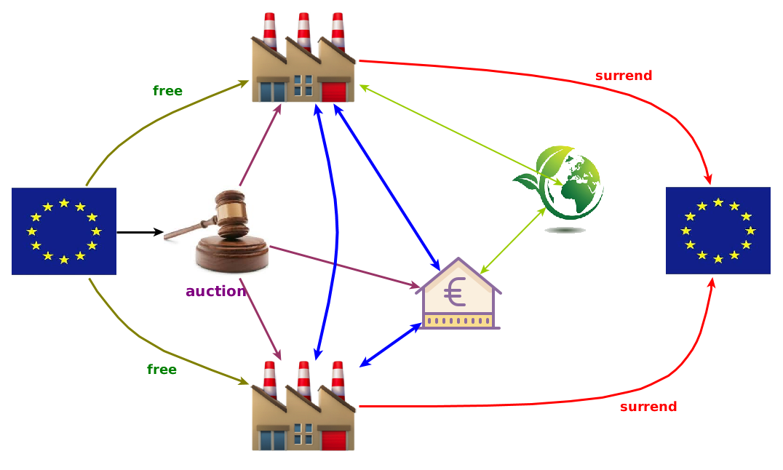
ETS Functionality
Notes:
What is it?
Αντί να μειώνονται οι ρίποι, απλώς μεταφέρονται εκτός του δικτύου. Άρα και ο στόχος δεν επιτυγχάνεται και η ΕΕ αποδυναμόνεται συγκριτικά με τους δίπλα «παίκτες».
Για να το διορθώσουμε αυτό: Grandfathering (φάση Ι,ΙΙ) ή Benchmark + free
Είναι όμως δίκαιο το σύστημα;

Slide 5
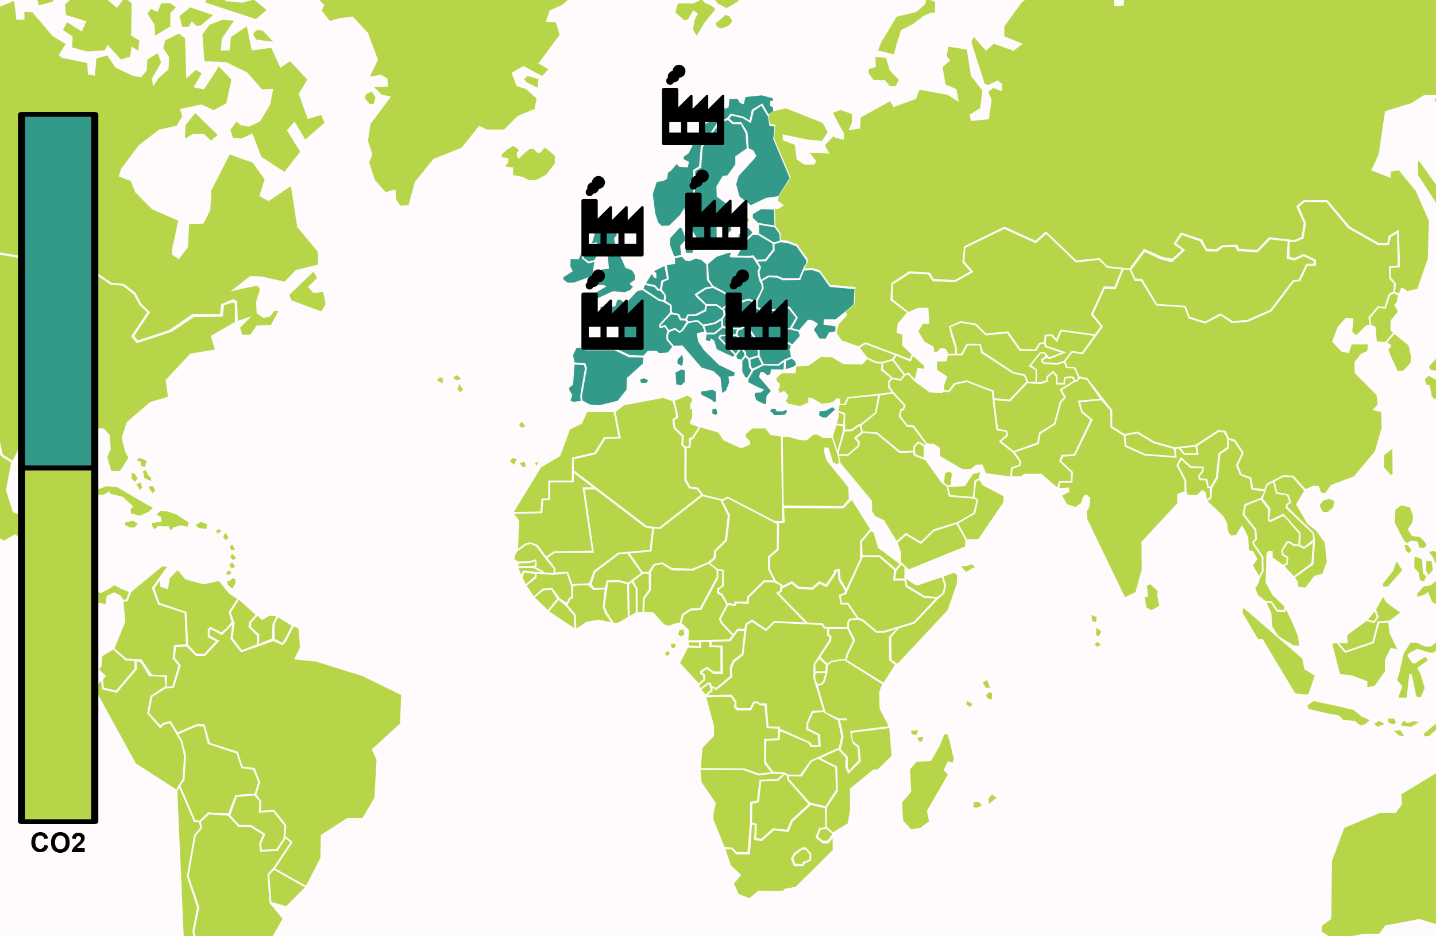
Carbon Leakage
Minimal σχέδιο που το περιγράφει
Notes:
What is it?
Αντί να μειώνονται οι ρίποι, απλώς μεταφέρονται εκτός του δικτύου. Άρα και ο στόχος δεν επιτυγχάνεται και η ΕΕ αποδυναμόνεται συγκριτικά με τους δίπλα «παίκτες».
Για να το διορθώσουμε αυτό: Grandfathering (φάση Ι,ΙΙ) ή Benchmark + free
Είναι όμως δίκαιο το σύστημα;

Slide 6
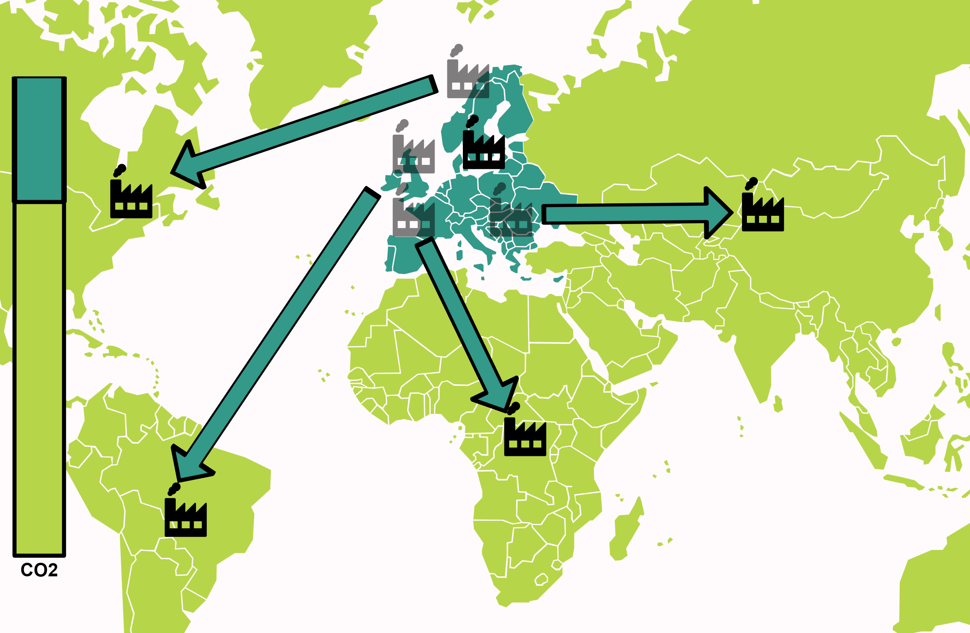
Carbon Leakage
Minimal σχέδιο που το περιγράφει
Notes:
What is it?
Αντί να μειώνονται οι ρίποι, απλώς μεταφέρονται εκτός του δικτύου. Άρα και ο στόχος δεν επιτυγχάνεται και η ΕΕ αποδυναμόνεται συγκριτικά με τους δίπλα «παίκτες».
Για να το διορθώσουμε αυτό: Grandfathering (φάση Ι,ΙΙ) ή Benchmark + free
Είναι όμως δίκαιο το σύστημα;

Slide 7
ETS Functionality
Notes:
What is it?
Αντί να μειώνονται οι ρίποι, απλώς μεταφέρονται εκτός του δικτύου. Άρα και ο στόχος δεν επιτυγχάνεται και η ΕΕ αποδυναμόνεται συγκριτικά με τους δίπλα «παίκτες».
Για να το διορθώσουμε αυτό: Grandfathering (φάση Ι,ΙΙ) ή Benchmark + free
Είναι όμως δίκαιο το σύστημα;

Slide 8
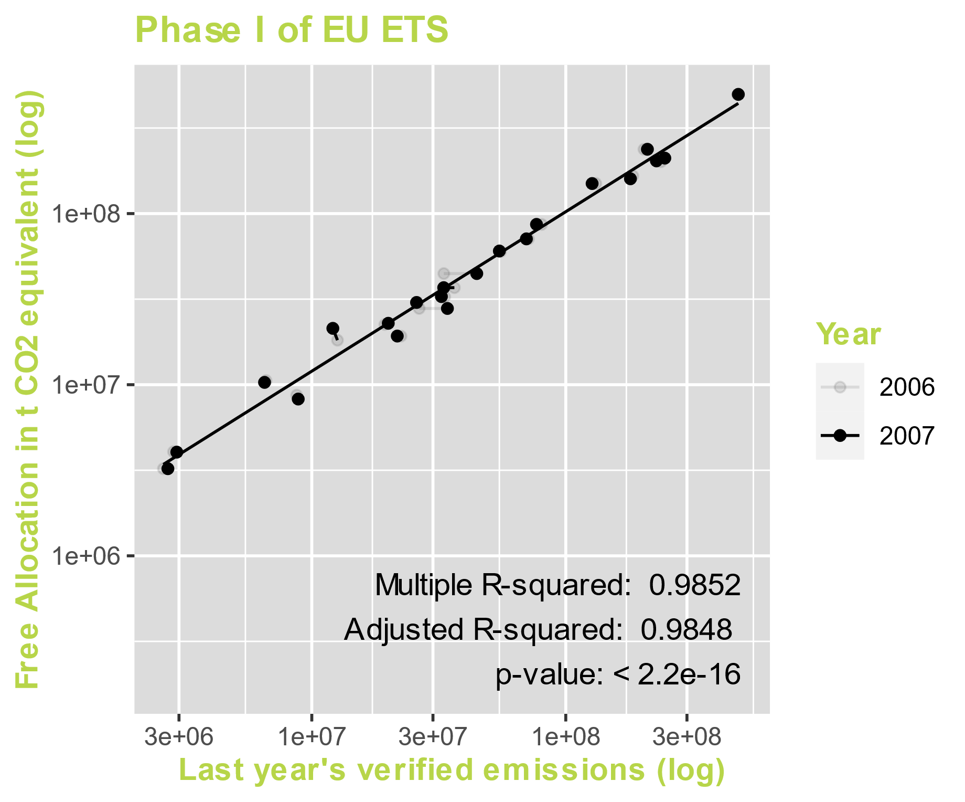
Allocation of
Free Allowances
Sectors vs Countries
Phase I
2005-2007
Notes:
Designed to be fair between sectors
Is it fair between other Stakeholders? Θα εξετάσουμε τι συμβαίνει μεταξύ χωρών
How can this be measured? Equals, get Equal. Do they?
Βλέπουμε πως αποτυγχάνει κάπως, επομένως …

Slide 9
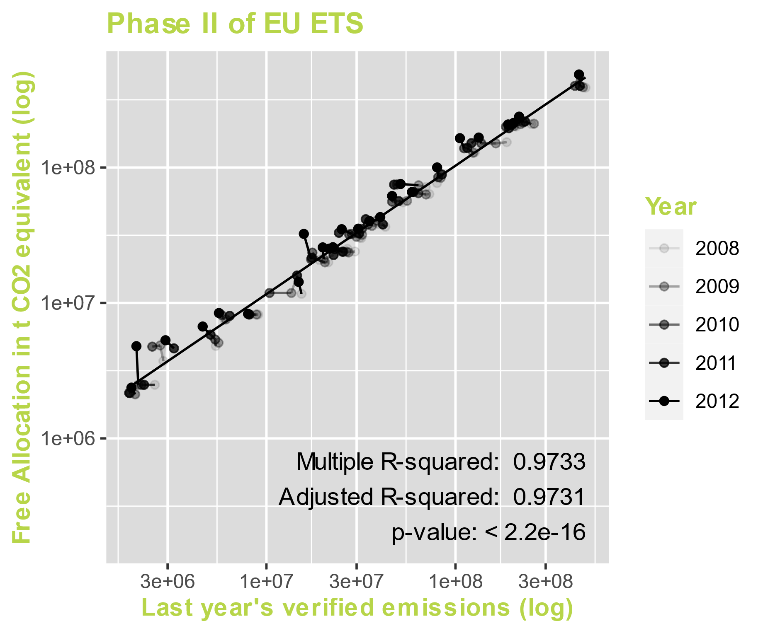
Allocation of
Free Allowances
Sectors vs Countries
Phase II
2008-2012
Notes:
Designed to be fair between sectors
Is it fair between other Stakeholders? Θα εξετάσουμε τι συμβαίνει μεταξύ χωρών
How can this be measured? Equals, get Equal. Do they?
Βλέπουμε πως αποτυγχάνει κάπως, επομένως …

Slide 10
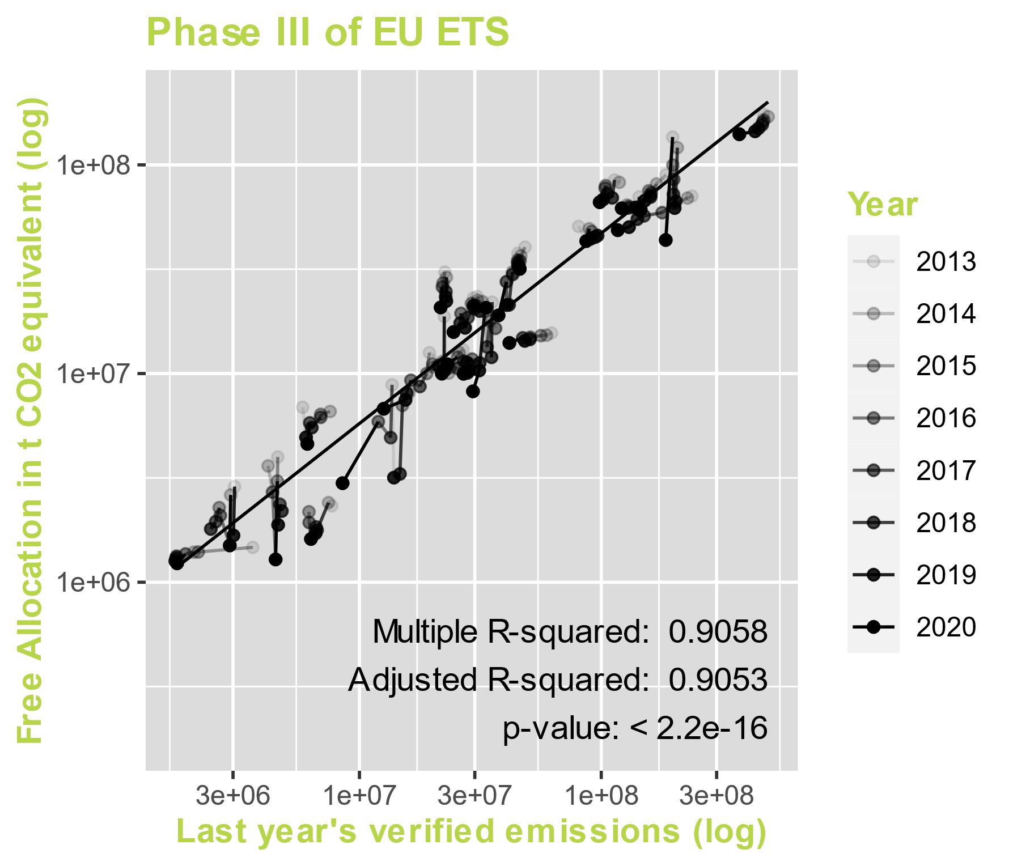
Allocation of
Free Allowances
Sectors vs Countries
Phase III
2013-2020
Notes:
Designed to be fair between sectors
Is it fair between other Stakeholders? Θα εξετάσουμε τι συμβαίνει μεταξύ χωρών
How can this be measured? Equals, get Equal. Do they?
Βλέπουμε πως αποτυγχάνει κάπως, επομένως …

Slide 11
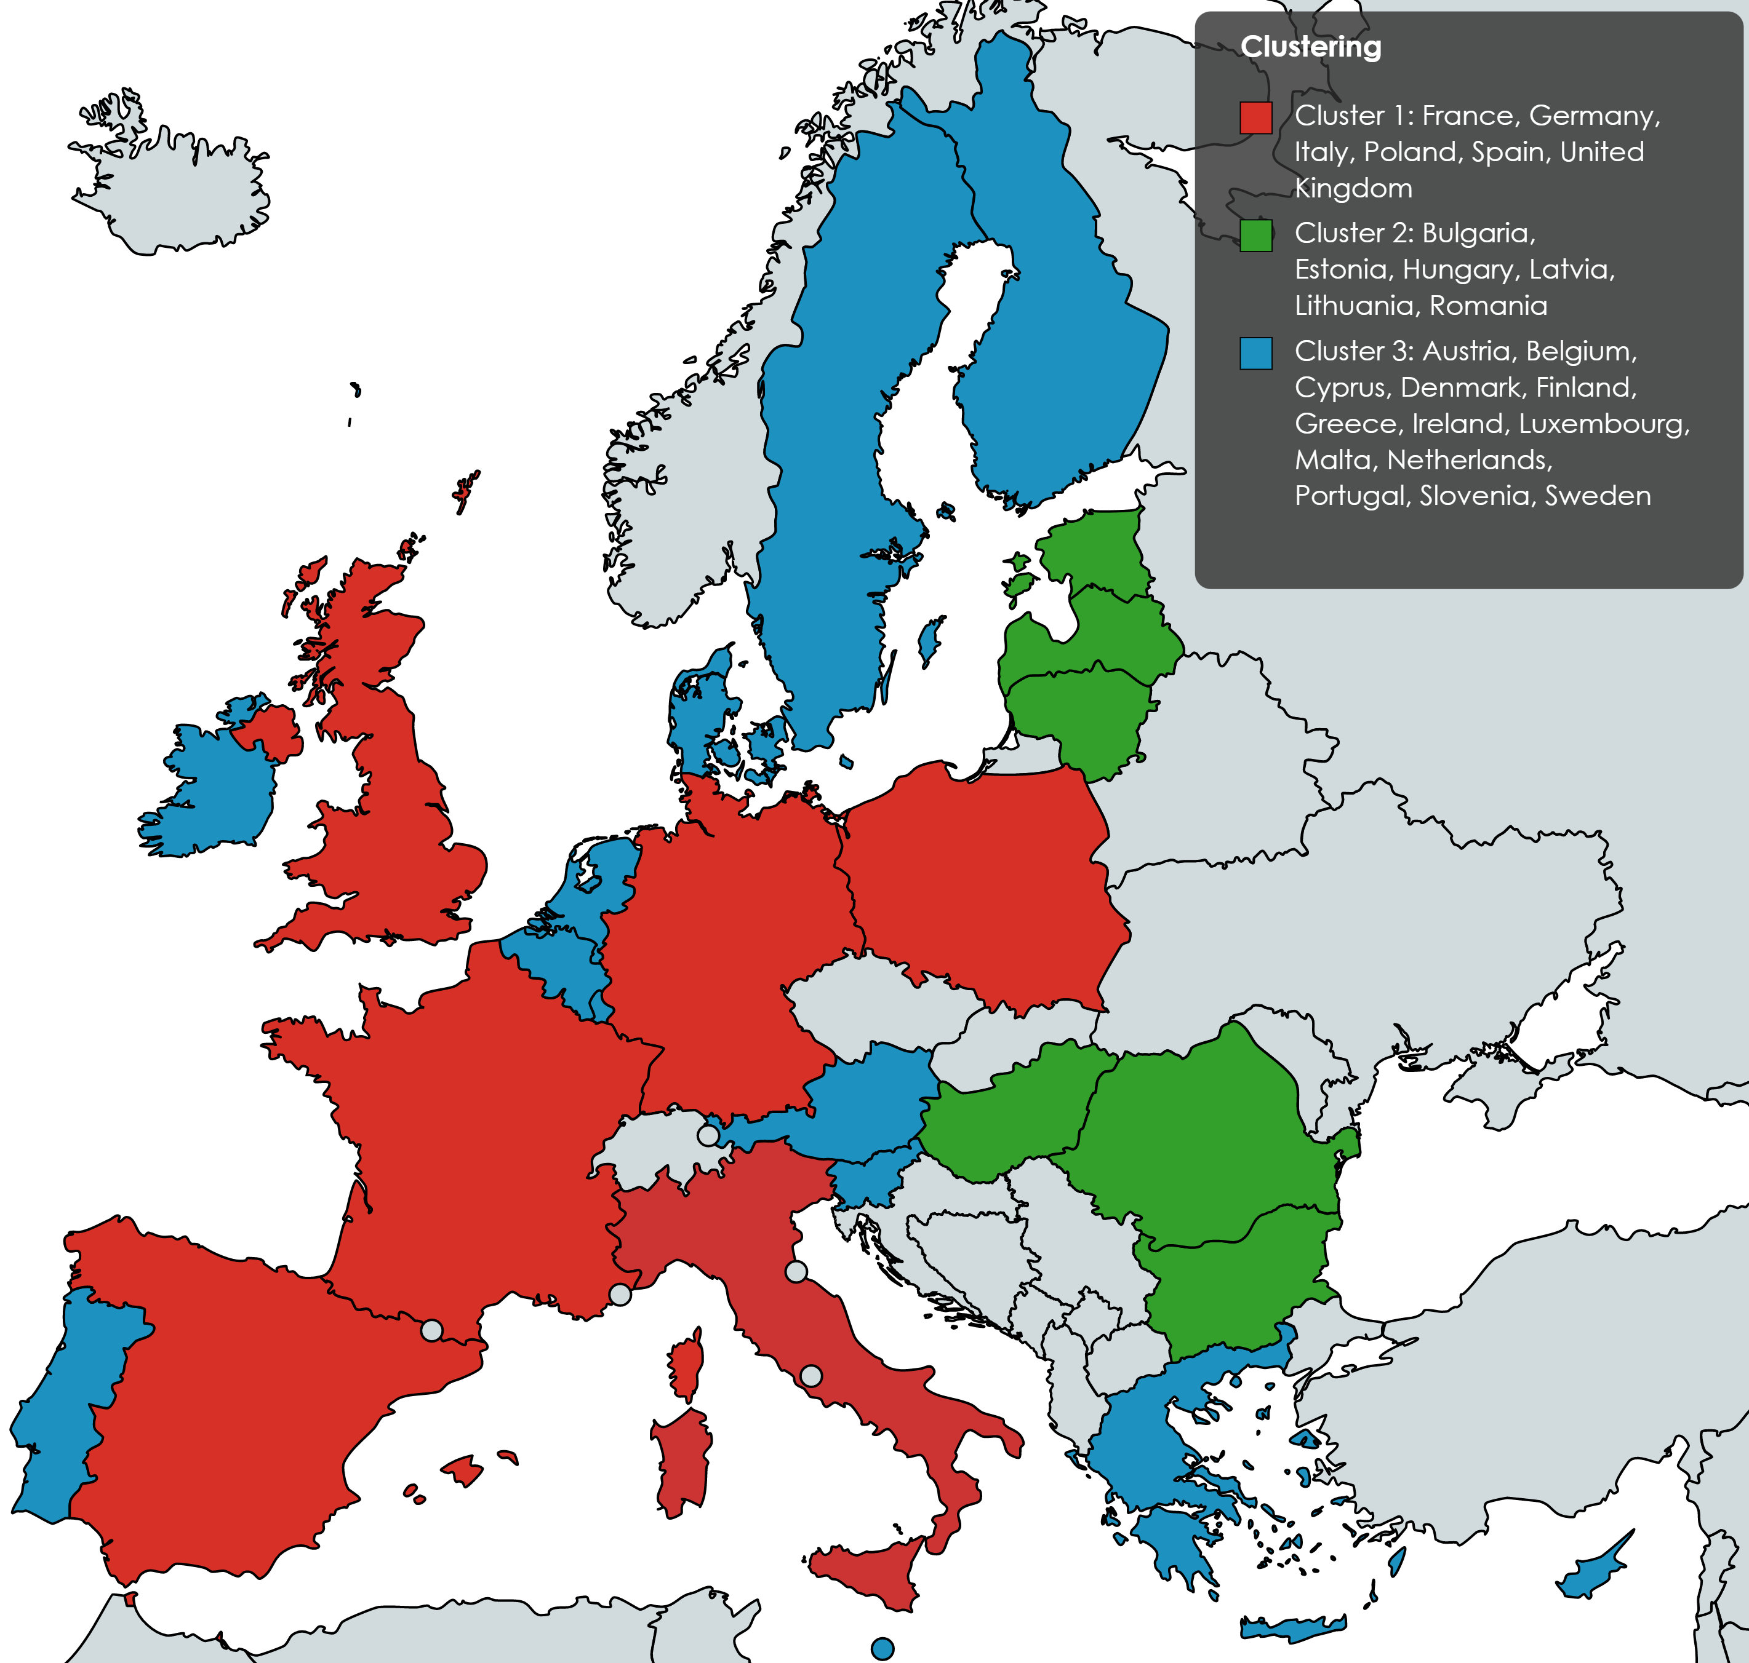
Indicators for clustering
Indicators | Principle | Data Source
Population | Fairness | https://data.worldbank.org/indicator/SP.POP.TOTL
GDP per capita | Fairness | https://data.worldbank.org/indicator/NY.GDP.PCAP.CD
Inflation | Fairness | https://data.worldbank.org/indicator/FP.CPI.TOTL.ZG
Agriculture | Fairness | http://wdi.worldbank.org/table/4.2#
Industry | Fairness | http://wdi.worldbank.org/table/4.2#
Manufacturing | Fairness | http://wdi.worldbank.org/table/4.2#
Total Energy Supply | Fairness | https://ec.europa.eu/eurostat/databrowser/view/nrg_bal_s/
Energy Intensity | Econ. Efficiency | https://ec.europa.eu/eurostat/databrowser/view/NRG_IND_EI
Verified Emissions | Fairness | https://www.eea.europa.eu/data-and-maps/dashboards/emissions-trading-viewer-1
Free Allocated Emissions | - | https://www.eea.europa.eu/data-and-maps/dashboards/emissions-trading-viewer-1
Notes:
Παίρνοντας αρκετά δεδομένα για τις χώρες, τις χωρίσαμε σε 3 συστάδες.
Η συστάδες εσωτερικά δείχνουν να εξηγούν καλύτερα το allocation, όχι όμως αναγκαστικά με βάση το ίδιο δεδομένο.
Το οποίο μας δείχνει ενδιαφέρουσες πληροφορίες, τις οποίες μπορούμε να μελετήσουμε αναλυτικά.
Θα μπορούσαμε να φτιάξουμε κάποιο μοντέλο το οποίο θα μπορούσε να μας βοηθήσει να καταλάβουμε γιατί είναι το allocation όπως είναι;

Slide 12
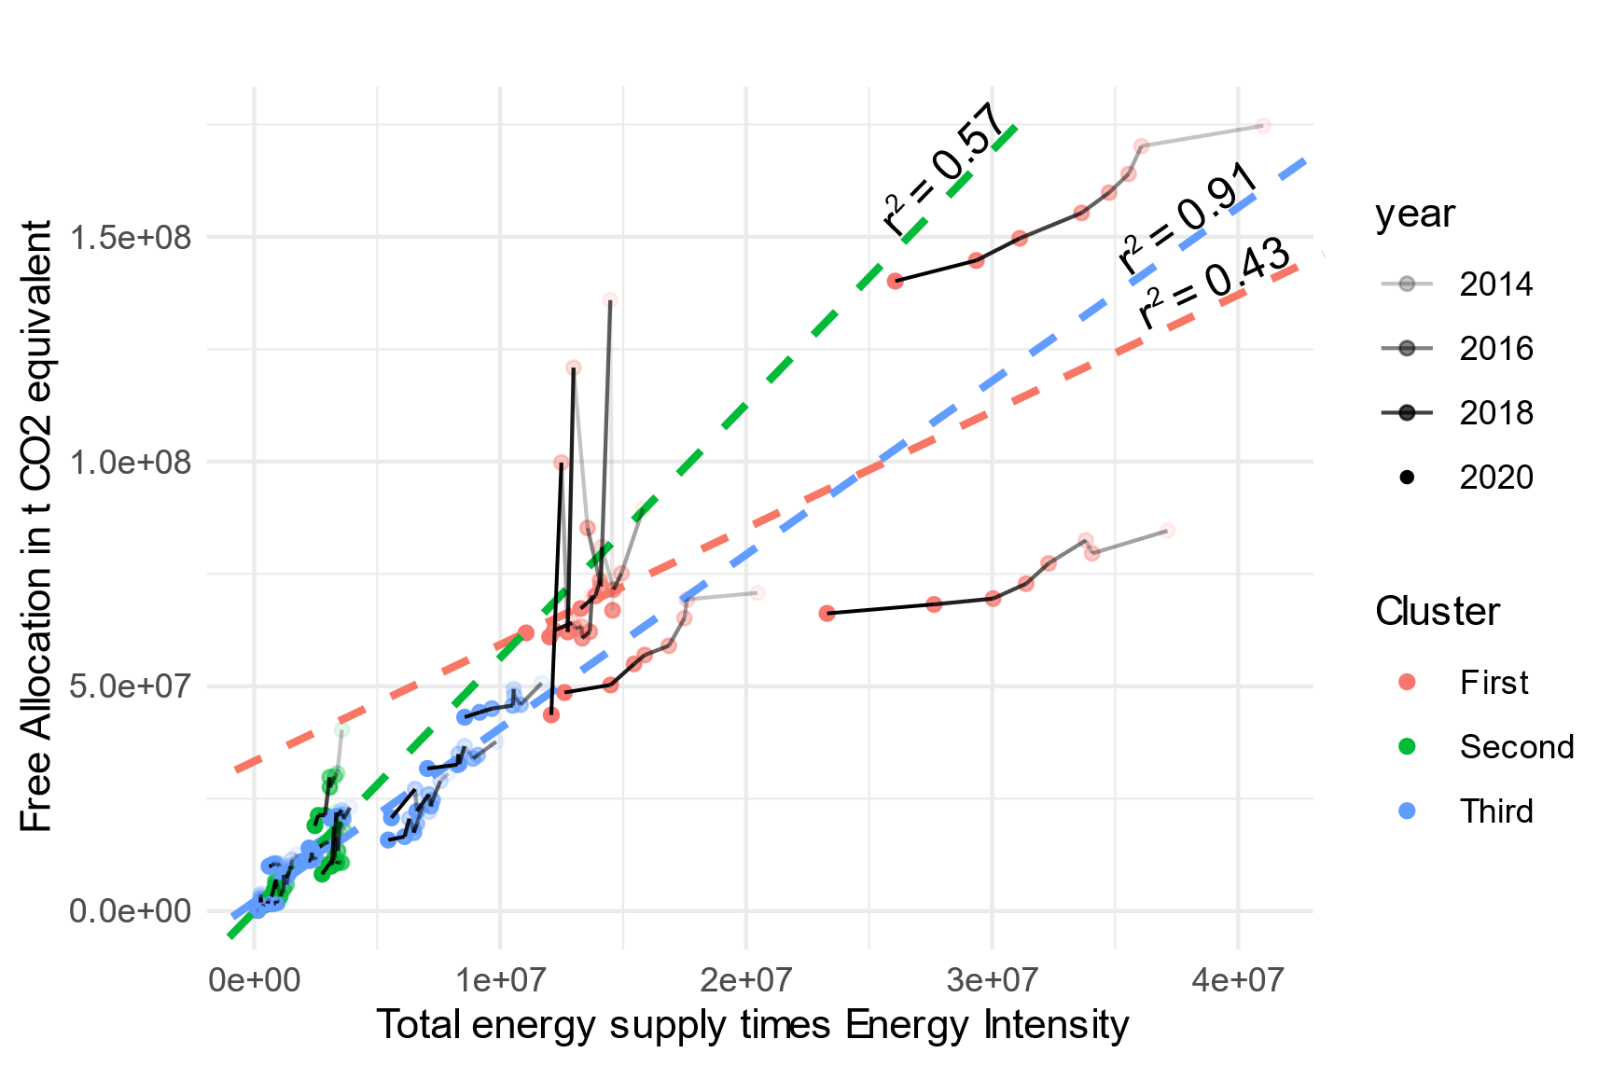
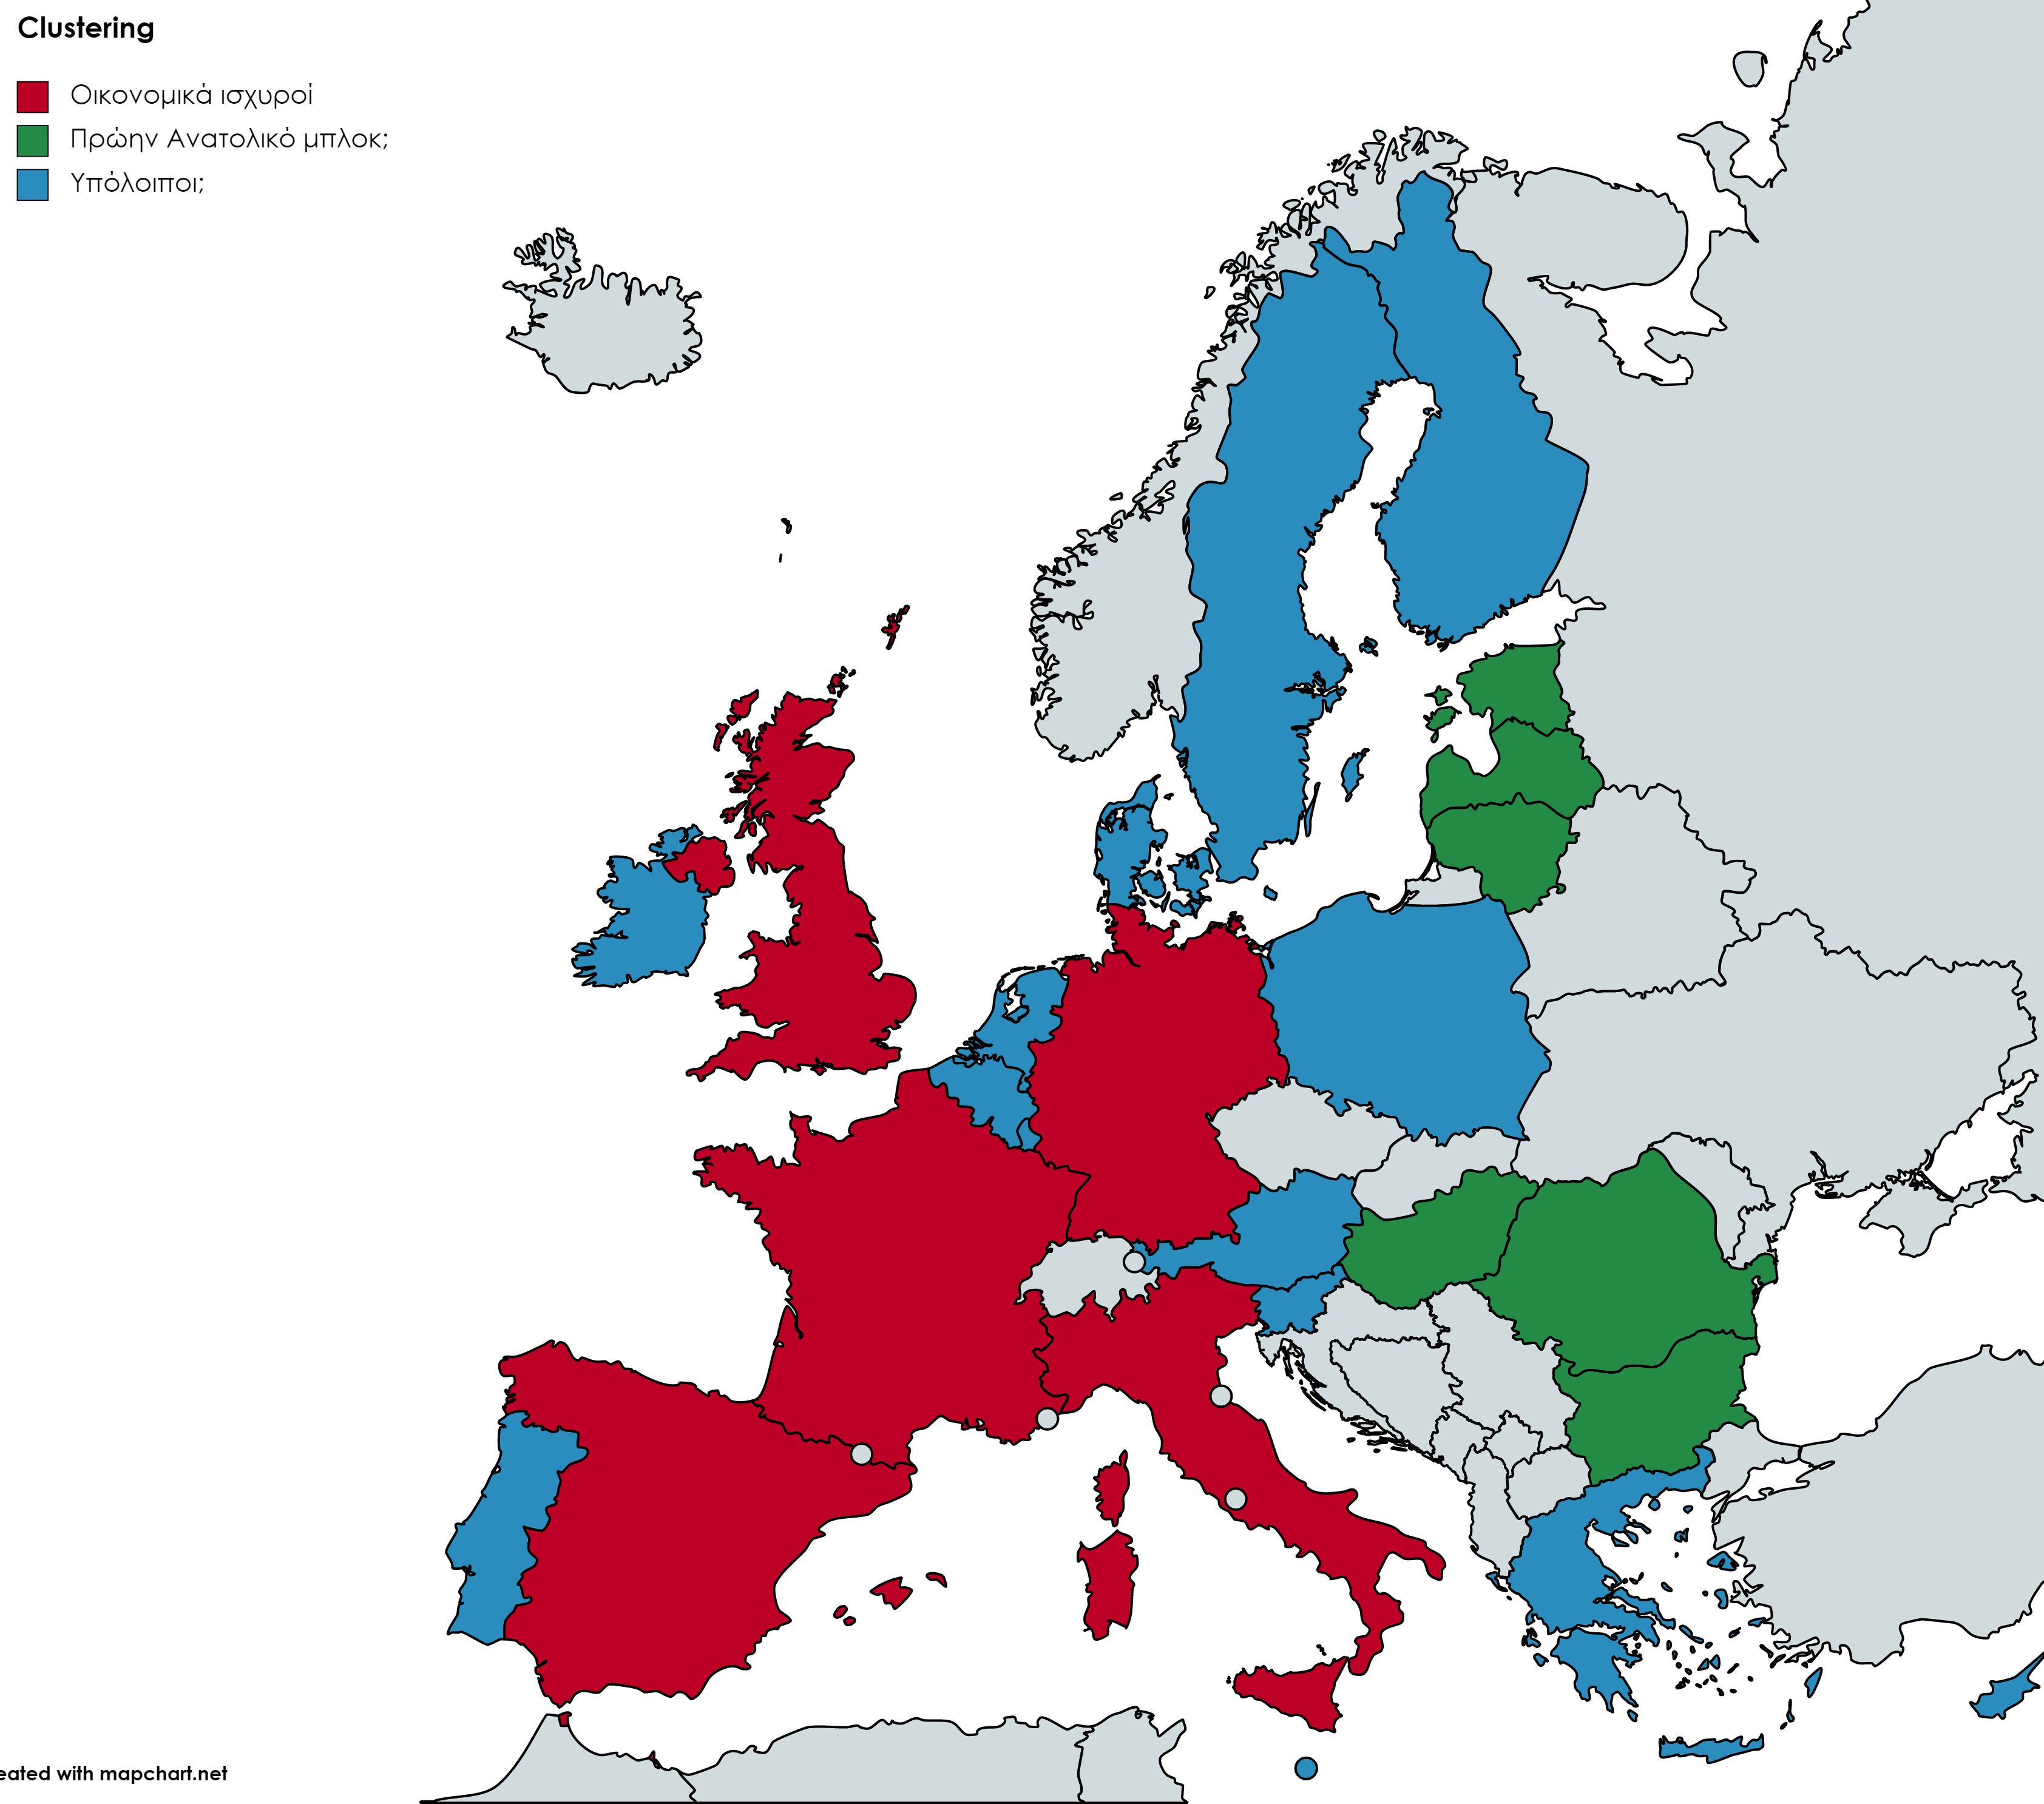
Intel through clustering
Notes:
Παίρνοντας αρκετά δεδομένα για τις χώρες, τις χωρίσαμε σε 3 συστάδες.
Η συστάδες εσωτερικά δείχνουν να εξηγούν καλύτερα το allocation, όχι όμως αναγκαστικά με βάση το ίδιο δεδομένο.
Το οποίο μας δείχνει ενδιαφέρουσες πληροφορίες, τις οποίες μπορούμε να μελετήσουμε αναλυτικά.
Θα μπορούσαμε να φτιάξουμε κάποιο μοντέλο το οποίο θα μπορούσε να μας βοηθήσει να καταλάβουμε γιατί είναι το allocation όπως είναι;

Slide 13
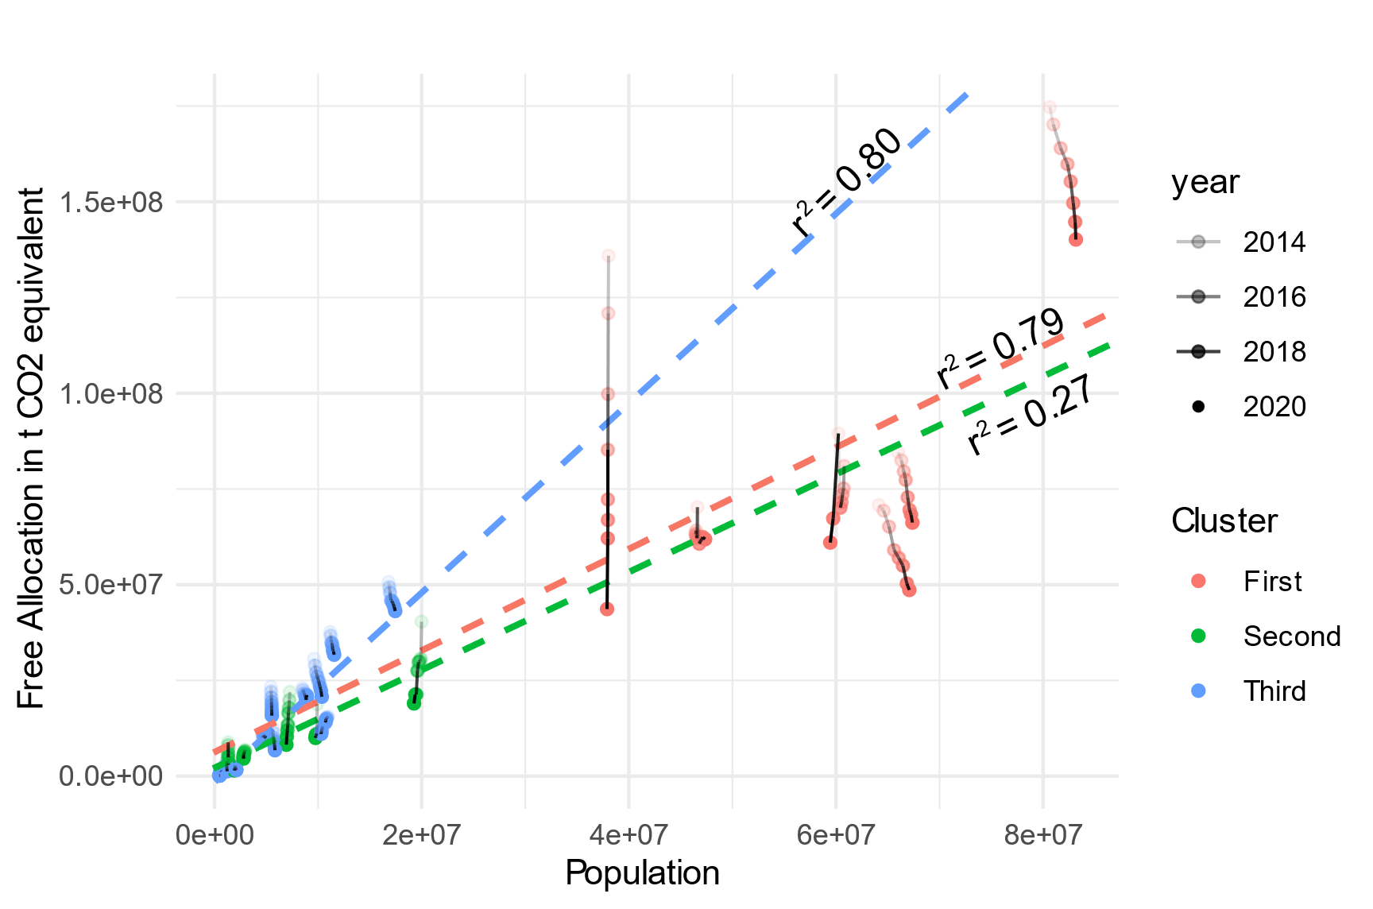
Intel through clustering
Notes:
Παίρνοντας αρκετά δεδομένα για τις χώρες, τις χωρίσαμε σε 3 συστάδες.
Η συστάδες εσωτερικά δείχνουν να εξηγούν καλύτερα το allocation, όχι όμως αναγκαστικά με βάση το ίδιο δεδομένο.
Το οποίο μας δείχνει ενδιαφέρουσες πληροφορίες, τις οποίες μπορούμε να μελετήσουμε αναλυτικά.
Θα μπορούσαμε να φτιάξουμε κάποιο μοντέλο το οποίο θα μπορούσε να μας βοηθήσει να καταλάβουμε γιατί είναι το allocation όπως είναι;

Slide 14
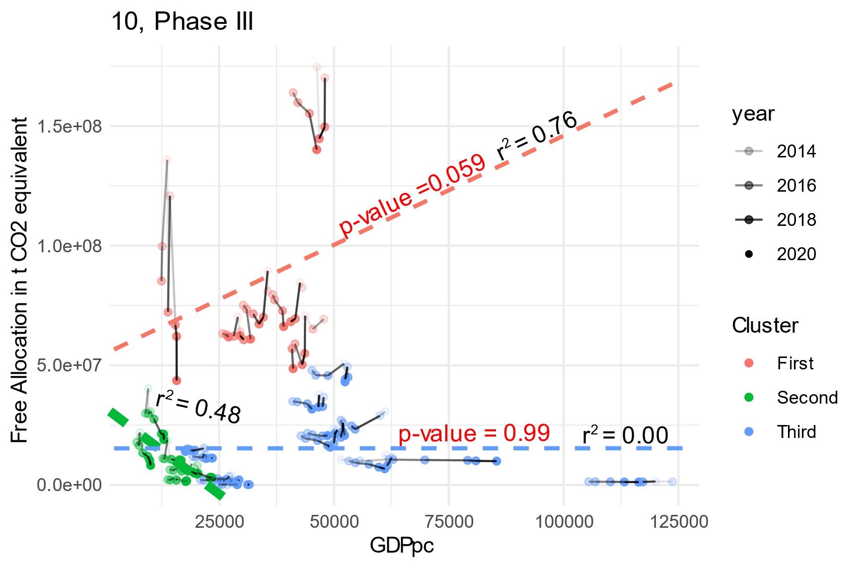
Intel through clustering
Notes:
Παίρνοντας αρκετά δεδομένα για τις χώρες, τις χωρίσαμε σε 3 συστάδες.
Η συστάδες εσωτερικά δείχνουν να εξηγούν καλύτερα το allocation, όχι όμως αναγκαστικά με βάση το ίδιο δεδομένο.
Το οποίο μας δείχνει ενδιαφέρουσες πληροφορίες, τις οποίες μπορούμε να μελετήσουμε αναλυτικά.
Θα μπορούσαμε να φτιάξουμε κάποιο μοντέλο το οποίο θα μπορούσε να μας βοηθήσει να καταλάβουμε γιατί είναι το allocation όπως είναι;

Slide 15
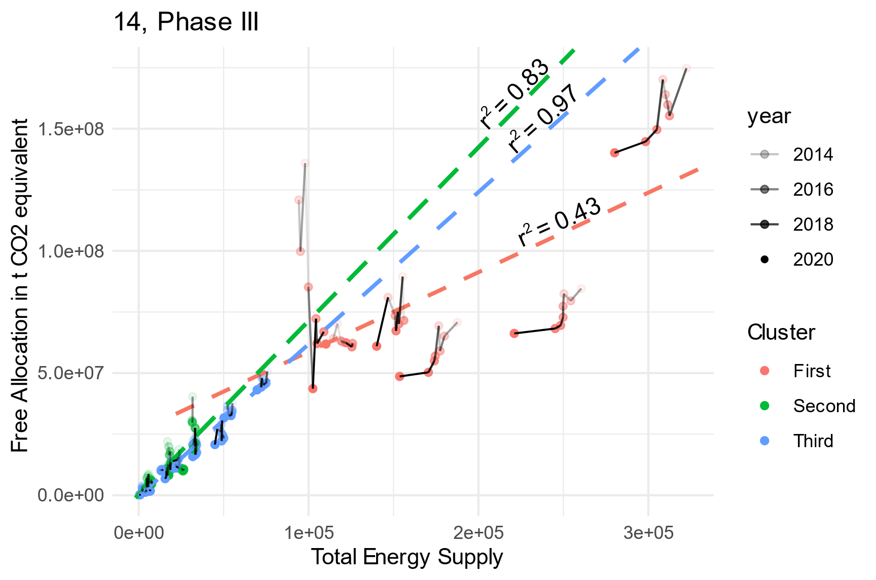
Intel through clustering
Notes:
Παίρνοντας αρκετά δεδομένα για τις χώρες, τις χωρίσαμε σε 3 συστάδες.
Η συστάδες εσωτερικά δείχνουν να εξηγούν καλύτερα το allocation, όχι όμως αναγκαστικά με βάση το ίδιο δεδομένο.
Το οποίο μας δείχνει ενδιαφέρουσες πληροφορίες, τις οποίες μπορούμε να μελετήσουμε αναλυτικά.
Θα μπορούσαμε να φτιάξουμε κάποιο μοντέλο το οποίο θα μπορούσε να μας βοηθήσει να καταλάβουμε γιατί είναι το allocation όπως είναι;

Slide 16
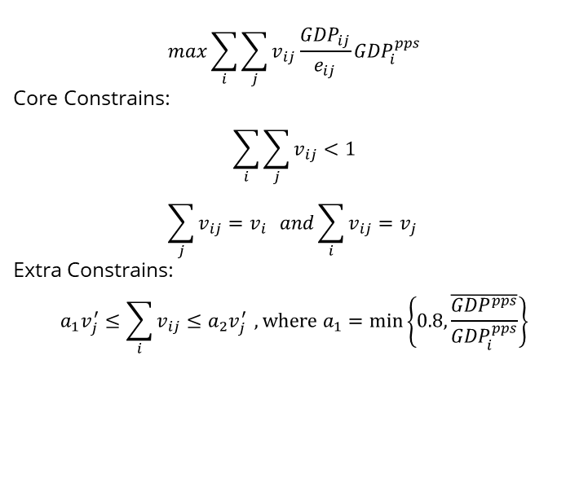
Suggestion of simple LP
$$max\sum_{i}{\sum_{j}{v_{ij}\frac{{GDP}_{ij}}{e_{ij}}{GDP}_{i}^{pps}}}$$
Core Constrains:
$$\sum_{i}{\sum_{j}{v_{ij}<1}}$$
$$\sum_{j}{v_{ij}=v_{i} } and\sum_{i}{v_{ij}=v_{j} }$$
Extra Constrains:
$$a_{1}v_{j}^{′}≤\sum_{i}{v_{ij}≤a_{2}v_{j}^{′}} , where a_{1}=\min\left\{0.8, \frac{\overline{{GDP}^{pps}}}{{GDP}_{i}^{pps}}\right\}$$
Notes:
Αυτή είναι η πρότασή μας για ένα απλό αλλά ευέλικτο πρόβλημα βελτιστοποίησης, το οποίο μπορεί να παραμετροποιηθεί σε πολύ μεγάλο βαθμό και να μας δείξει διαφορετικές αναθέσεις ρίπων.
Επεξήγηση του LP
Λέμε πως αυτό είναι η πρόταση που θα χρησιμοποιήσουμε στο μέλλον για να συνεχίσουμε την έρευνα σε αυτό.
Ίσως εδώ να πρέπει να δείξουμε και κάποια allocations που προκύπτουν διαφορετικά με αυτό.

Slide 17
Suggestion of simple LP
Main contribution:
Clusters differ in terms of free allocation, as their amount of freely distributed permits depends on different indicators.
Provide a simple and flexible allowance allocation problem that can incorporate various fair and efficient criteria from the literature as constraints
Future work:
Incorporate new data
Investigate the behavior of different clusters.
Experiment with different constrains on the LP shown
Notes:
Αυτή είναι η πρότασή μας για ένα απλό αλλά ευέλικτο πρόβλημα βελτιστοποίησης, το οποίο μπορεί να παραμετροποιηθεί σε πολύ μεγάλο βαθμό και να μας δείξει διαφορετικές αναθέσεις ρίπων.
Επεξήγηση του LP
Λέμε πως αυτό είναι η πρόταση που θα χρησιμοποιήσουμε στο μέλλον για να συνεχίσουμε την έρευνα σε αυτό.
Ίσως εδώ να πρέπει να δείξουμε και κάποια allocations που προκύπτουν διαφορετικά με αυτό.

Slide 18
Thank you for your attention!
Papadopoulos Kostas
kostasalexpapadopoulos@gmail.com
Corresponding Author:
Dimos Sotirios, sdimos@corelab.ntua.gr

